Slide 1
2D게임프로그래밍
1차 프로젝트
2022184016 민규동

Slide 2
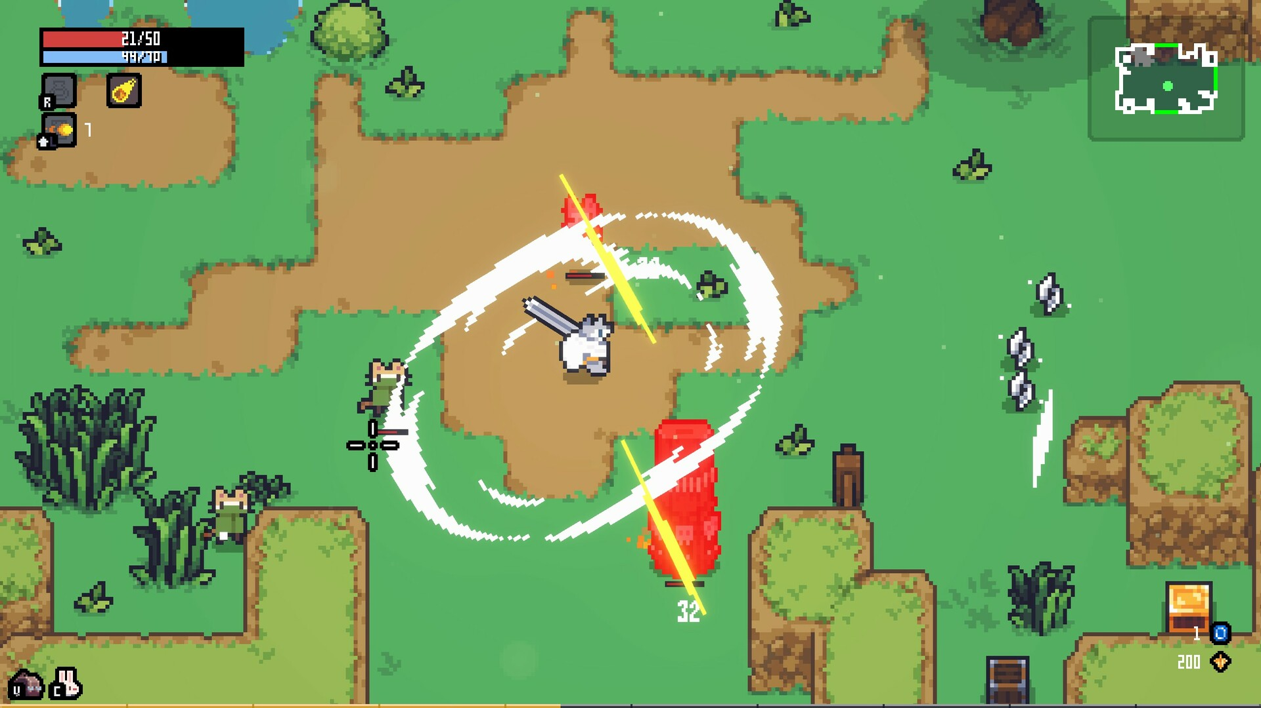

탑뷰 RPG게임

Slide 3




Slide 4


Slide 5


Slide 6




스테이지 구성

Slide 7
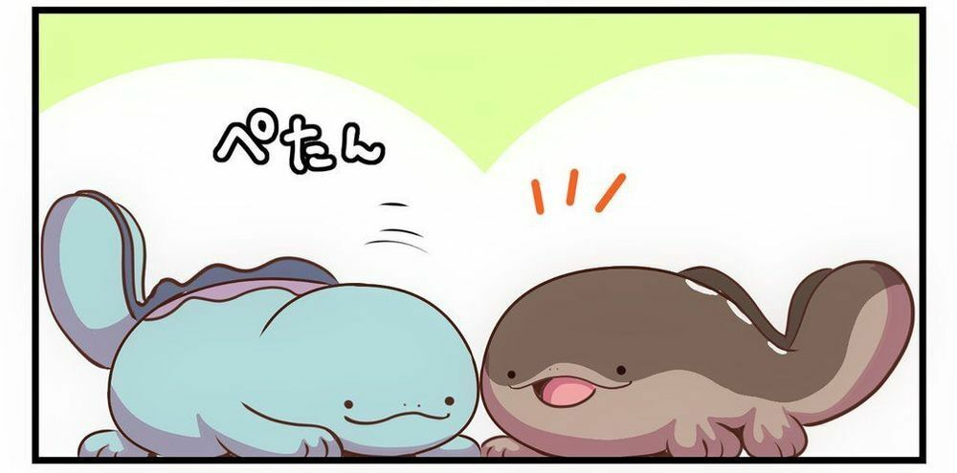
엔딩

Slide 8



레벨에 따른 기술 진화

Slide 9
개발 일정
1주차 | 배경과 캐릭터 이동 구현
2주차 | 시작화면, 마을 구현
3주차 | 스테이지1,2, 기본공격 구현
4주차 | 스킬 구현, 적 구현
5주차 | 레벨업 시스템 기술 진화 구현
6주차 | 보스 구현
7주차 | 게임 스토리 및 퀘스트 구현
8주차 | 캐릭터 선택 구현
9주차 | 게임 밸런스 조절 및 버그 수정

